Slide 1

De niño a grande

Slide 2
10 años
De cosas que logre fue nacer aprender a caminar a hablar también e aprendido a leer e crecido y e cumplido años , pase de año y e podido disfrutar de una niñes feliz y bonita , mu cumpleaños favorito a sido el primero como algunos dicen nada como el primero

Slide 3
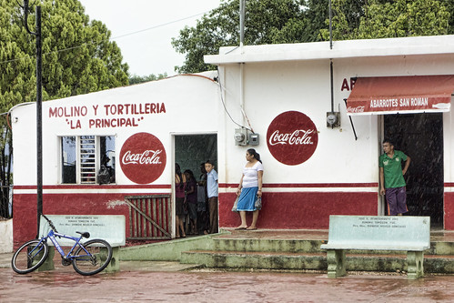
20 años
En mis 20 años yo estaría en preparatoria siguiendo con mis estudios posiblemente tuviera un trabajo o en mi casa haciendo trabajos o tareas tal vez una maqueta o trabajo grupal
Esta foto de Autor desconocido está bajo licencia CC BY-NC-ND

Slide 4
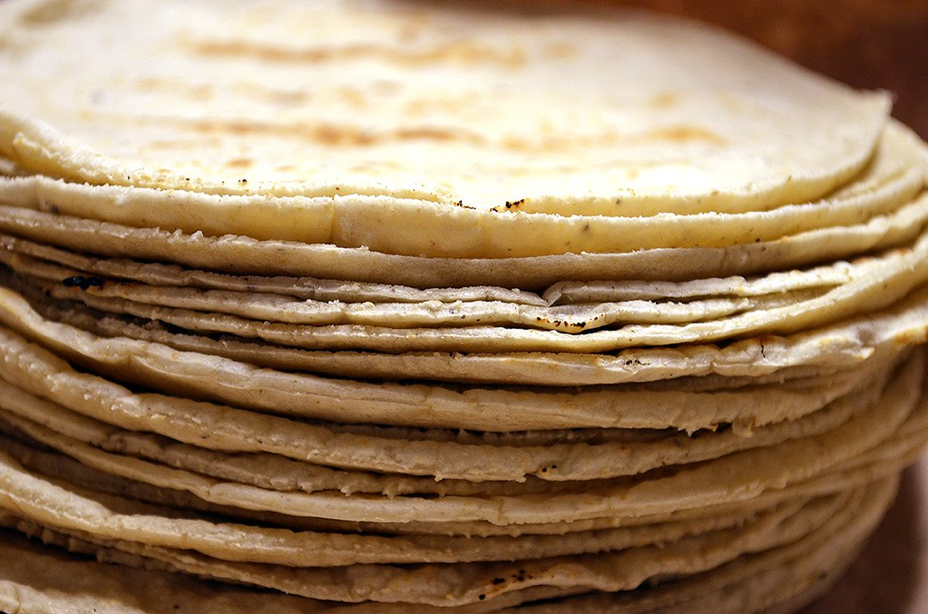
30 años
A mis 30 años talvez pase a universidad a un continuando con mis estudios posiblemente ya teniendo mi tortillería y aportando a mi familia para necesidades básicas con dinro
Esta foto de Autor desconocido está bajo licencia CC BY

Slide 5
40 años
A mis 40 años tal vez ya tendría una familia con una casa un gato niños

